Slide 1
Gränsjusteringsmekanism för koldioxid (CBAM)
Vad innebär det? När börjar den tillämpas?
September 2023

Slide 2
Varför behövs CBAM?
EU höjer ambitionerna på klimatområdet (Fit for 55). CBAM är en viktig pusselbit.
Tredjeländer har i många fall lägre ambitioner på klimatområdet än EU -> risk för koldioxidläckage.
CBAM förhindrar koldioxidläckage och gör EU:s klimatregelverk effektivt.
Incitament för….
Producenter i tredjeländer att minska sina utsläpp av koldioxid
Tredjeländer att införa regler som bidrar till grön omställning

Slide 3
CBAM eller internationellt samarbete?
CBAM är en EU-intern klimatreglering, inte en tull, inte en skatt.
CBAM stimulerar till åtgärder som minskar utsläpp av koldioxid i tredjeländer.
Avdrag för koldioxidpris som har betalats i tredjeland
Faktiska utsläpp används som huvudsaklig metod
Länder kopplade till EU ETS exkluderas från CBAM
Möjlighet till internationella avtal om hur koldioxidpris ska beaktas
CBAM hindrar inte fortsatt internationellt samarbete om åtgärder för minskade utsläpp av koldioxid

Slide 4
CBAM
Beslutsprocessen i EU

Slide 5
När får vi veta alla detaljer? I
CBAM-förordningen
(EU-förordning direkt tillämplig i medlemsstaterna)
December 2022: Politisk överenskommelse mellan Europaparlamentet och rådet om de huvudsakliga ramarna (https://data.consilium.europa.eu/doc/document/ST-16060-2022-INIT/en/pdf
Våren 2023: formellt antagande av förordningen
18 april röstar EP, 25 april röstar rådet
10 maj formellt undertecknande
16 maj publicering i EUT, L 130/2 Publications Office (europa.eu)
1 oktober 2023: Övergångsperioden börjar – rapporteringsskyldighet
1 januari 2026 : Definitiva perioden startar – finansiell skyldighet och import bara tillåten för auktoriserade CBAM-deklaranter

Slide 6
När får vi veta alla detaljer? II
Kompletterande EU-lagstiftning
Antas av KOM baserat på bemyndiganden i CBAM-förordningen, förberedande arbete i CBAM-kommittén (består av medlemsstaterna; synp. från berörda aktörer)
12 genomförandeakter - teknisk detaljreglering för att säkerställa enhetlig tillämpning
Metoder för rapportering under övergångsperioden av utsläpp och sanktioner mot importörer som missköter rapporteringen (Beslutad 16 augusti 2023, länk till genomförandeförordningen).
11 andra akter för tillämpning inför den definitiva perioden (före 1 januari 2026)
4 delegerade akter– tar hänsyn till nu ej känd utveckling, t.ex. försök att kringgå CBAM, lägga till länder som bör undantas från CBAM baserat på vissa angivna kriterier

Slide 7
CBAM
Utmaningar vid utformningen av CBAM

Slide 8
Svåra frågor …. vid utformningen av KOM:s förslag och under förhandlingarna mellan EP och rådet…..
Vilka sektorer och vilka specifika varor ska omfattas?
Både direkta och indirekta utsläpp?
Beräkningsmetod för faktiska utsläpp i linje med EU ETS
EU ETS-anläggningar kontra CBAM-varor
Förenlighet med WTO:s regelverk
In- och utfasningstakten av CBAM respektive fri tilldelning av utsläppsrätter enligt EU ETS
Exportrabatter
Administrationen av CBAM

Slide 9
CBAM
En närmare titt på utformningen

Slide 10
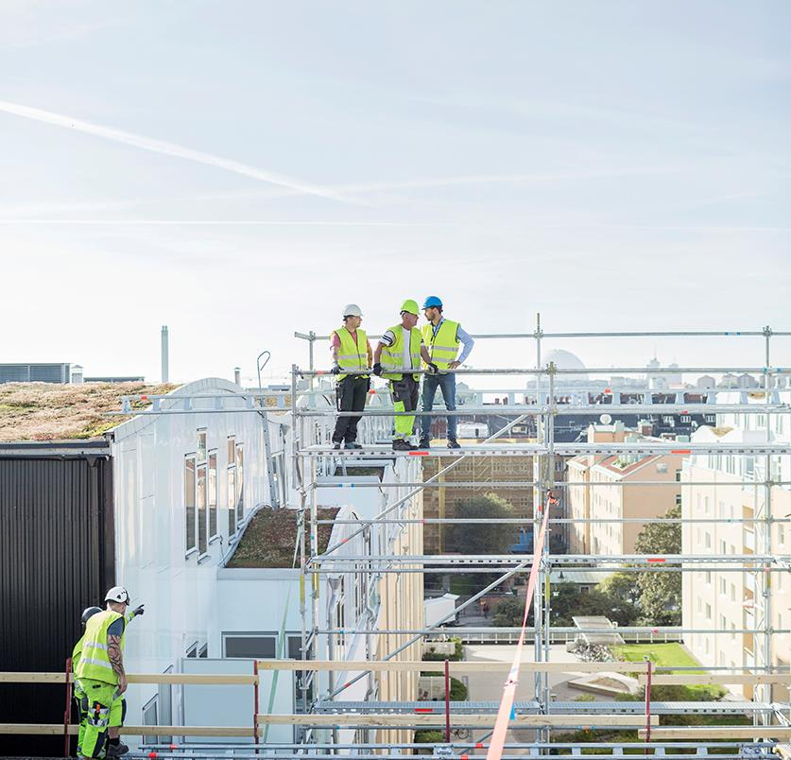
CBAM:s utformning Huvudsakliga beståndsdelar
Riktar sig primärt mot företag, inte länder
Skyldigheterna riktas mot EU-importörerna
Fokus på varor i koldioxidintensiva sektorer
Verifierade faktiska utsläpp av koldioxid inbäddade i aktuella varor
Ska så långt som möjligt spegla koldioxidprissättning enligt EU ETS
Inte en skatt, inte en tull
En klimatåtgärd
Förenlig med WTO-regelverket och övriga internationella handelsregler
Foto: Maskot / Folio

Slide 11
Vilka varor? Översiktligt
Urval baserat på tre kriterier
Hög risk för koldioxidläckage (höga utsläpp och omfattande handel med EU)
Täcka en stor del av utsläpp som för produktion inom EU regleras genom EU ETS
Praktiskt möjligt med rimlig grad av säkerhet beräkna inbäddade utsläpp
Inledningsvis
Varor inom begränsat antal sektorer
Varor definieras av KN-nr
Framtida utvidgning, baserat på översyn år 2025
Utvidga till varor inom andra sektorer inom EU ETS
Foto: Folio Images

Slide 12
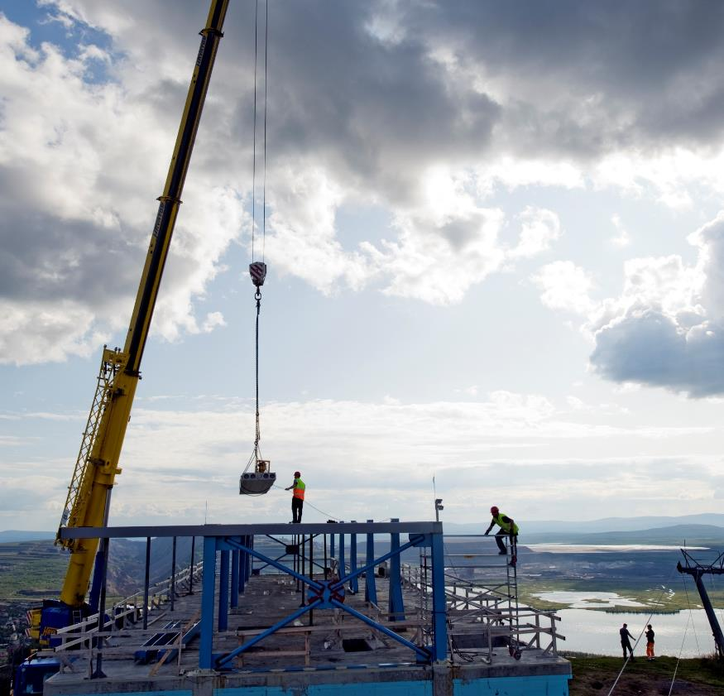
CBAM varor Mer i detalj
Varor i följande sektorer:
Järn och stål, inkl. vissa insatsmaterial (prekursorer)
Aluminium
Cement
Gödselmedel
El
Vätgas
Direkta och indirekta utsläpp :
Övergångsperioden 2023-2025 – rapportering av faktiska utsläpp (både direkta och indirekta)
Definitiva perioden fr.o.m. 2026 – i årliga deklarationer som huvudprincip för andra varor än importerad el ange endast faktiska, verifierade direkta utsläpp
Ambitionen efter översyn 2025 är att ändra förordningen till att också omfatta indirekta utsläpp
Foto: Lars Thulin / Johnér

Slide 13
Koldioxidpris, fr.o.m. 1 januari 2026
Samma koldioxidpris
Företag i EU betalar ett pris på koldioxid genom EU ETS
Genom CBAM betalar importörer ett koldioxidpris på inbäddade utsläpp i importerade varor som motsvarar priset inom EU ETS
Betalningsskyldighet enligt CBAM gäller endast under förutsättning att fri tilldelning inom EU ETS har fasats ut.
Gradvis infasning av skyldigheten enligt CBAM
Speglar utfasningstakten av fri tilldelning inom EU ETS
2026–2034 gradvis årlig ökning av utfasningstakten
Ingen dubbel betalning för utsläpp
Ett koldioxidpris som har betalats i tredjeland för de inbäddade utsläppen i importerade varor dras av från CBAM-skyldigheten
Definition av koldioxidpris, se art. 3 i CBAM förordningen (direkt beräknat på utsläpp av koldioxid) .

Slide 14
CBAM
Skyldigheter för importörer inom EU
fr.o.m. 1 oktober 2023 resp. fr.o.m. 1 januari 2026

Slide 15
Vad innebär CBAM under övergångsperioden? I (1 oktober 2023–31 december 2025)
Importören eller dennes indirekta tullombud rapporterar inbäddade utsläpp till KOM
Gäller för CBAM varor importerade till EU fr.o.m. 1 oktober 2023
Rapportering kvartalsvis, första rapporten senast 31 januari 2024
Informationsflödet avseende varor och utsläpp
Tullmyndigheten informerar importören om rapporterings- skyldigheten och skickar basuppgifter om varorna till KOM
KOM informerar nationella CBAM-myndigheten om varorna
Importören skickar in rapport till KOM
Utsläppen behöver inte vara verifierade av en ackrediterad kontrollör
Sanktionsavgift vid misskötsamhet - närmare kriterier för beslut om avgift finns i genomförandeakten för övergångsperioden
Rapporterna syftar till att samla in data för framtagande av kommande genomförandeakter och övergångsperioden syftar generellt till att ge berörda aktörer tid att lära sig CBAM
Foto: Folio Images

Slide 16
Skyldigheter för importörer under den definitiva perioden I (fr.o.m. 1 januari 2026)
CBAM-varor kan bara importeras till EU av en godkänd CBAM-deklarant
Godkännande efter ansökan. Beslut av nationella CBAM-myndigheten i den MS där sökanden är etablerad. Krav på finansiell och operationell förmåga.
Möjlighet att ansöka fr.o.m. 31 December 2024
Årlig deklaration av CBAM-varor som importerats under det föregående kalenderåret
Den 31 maj 2027 ska CBAM-deklarationer lämnas in för första gången: för varor som importerats under 2026
Inbäddade utsläpp i varorna anges enligt fastställd metod
Tillse att deklarerade inbäddade utsläpp är verifierade av en ackrediterad kontrollör och att relevanta verifieringsrapporter finns
Beräkna antalet CBAM-certifikat som ska överlämnas
Den 31 maj överlämnas CBAM-certifikat för deklarerade utsläpp
Deklarationerna granskas av KOM och nationella CBAM-myndigheter utifrån riskanalys
Misskötsamhet -> sanktionsavgift
Foto: Thyra Brandt / Folio

Slide 17
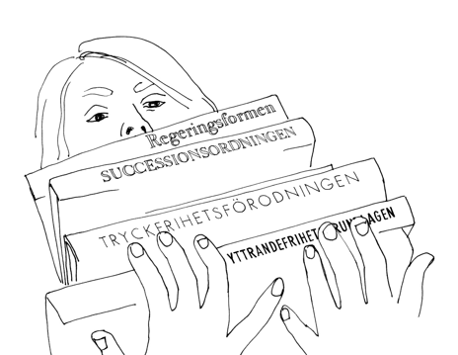
Administrationen av CBAM KOM:s och de nationella CBAM-myndigheternas roller
KOM
Tar fram och administrerar nödvändigt IT-stöd (övergångsregistret och CBAM-registret)
Övergripande ansvar för granskning av rapporter och deklarationer
Tar fram riskanalyser
Ansvarar för utvärderingar och översyner av CBAM innan 2026 och därefter regelbundet (bl.a. möjligheterna att lägga till fler sektorer/varor)
Ansvara för att upptäcka metoder för kringgåenden av CBAM
Nationella CBAM-myndigheterna
Baserat på KOM:s initiala riskbaserade urval, granskar rapporter och deklarationer och beslutar om sanktioner vid misskötsamhet
Beslutar om godkännande och återkallelse av godkännande av CBAM-deklaranter
Vara ett stöd till KOM
Nationell informationsverksamhet

Slide 18
Skyldigheter för importörer under den definitiva perioden II (fr.o.m. 1 januari 2026)
Köp av CBAM-certifikat
1 CBAM certifikat motsvarar 1 ton inbäddade utsläpp i CBAM varor
CBAM-deklaranter köper på gemensam, nyinrättad EU-plattform
Pris = genomsnitt av veckovist pris på utsläppsrätter enligt EU ETS
Inköpta CBAM-certifikat förs in på CBAM-deklarantens konto i CBAM-registret
Ingen handel med certifikat är tillåtet (till skillnad från EU ETS)
CBAM-deklaranten måste vid slutet av varje kvartal se till att det på kontot finns certifikat motsvarande minst 80 % av inbäddade utsläpp
Misskötsamhet -> ev. återkallelse av status som auktoriserad CBAM-deklarant
Begränsade möjligheter att till EU sälja tillbaka överskjutande certifikat
Tillse att en ackrediterad kontrollör har verifierat de inbäddade utsläppen
Använda redan ackrediterade EU ETS-kontrollörer, eller
En aktör kan ansöka om godkännande som kontrollör genom de nationella ackrediteringsorganen (Swedac i SE:s fall)
Foto: Folio Images

Slide 19
Vilken roll har tredjelands-producenterna?
Alla legala skyldigheter på EU-importörer, inte på producenter i tredjeland, men…
EU importörer är skyldiga att tillhandahålla detaljerad information om inbäddade utsläpp i importerade varor
EU-importörer måste därför säkerställa tillgång till nödvändig data avseende inbäddade utsläpp från producenter i tredjeland. Fr.o.m. 1 januari 2026 måste datan vara verifierad av ackrediterade kontrollörer
Producenter i tredjeland kan registrera kontaktuppgifter och sin ekonomiska aktivitet i CBAM-registret
Syftar till att möjliggöra kontakter mellan importörer och producenter i tredjeland.
Producenten i tredjeland ska tillse att inbäddade utsläpp är verifierade
hFoto: Johnér Images

Slide 20
CBAM – frågor?
Skatte- och tullavdelningen
Finansdepartementet
Susanne Åkerfeldt
Ämnesråd
E-post: susanne.akerfeldt@regeringskansliet.se
Telefon: 08 405 1382
Oliver Sparrings
Rättssakkunnig
E-post: oliver.sparrings@regeringskansliet.se
Telefon: 08 405 3901
Photo: Folio Images

